Slide 1


音乐管理系统
2023.5.25
程礼彬

Slide 2

CONTENTS
01
02
总体架构
数据库设计
03
04
后端设计
功能实现

Slide 3
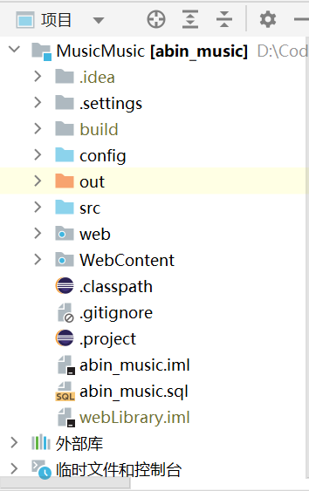
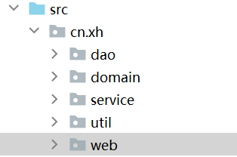
总体架构
三层结构
表现层
即web层，主要负责接受客户端的请求，向客户端发送请求结果。
业务层
即service层，它主要负责的是业务逻辑处理，和项目中的需求挂钩。
持久层
持久层又被称为dao（Data Access Object）层，完成和数据库的交换，对数据库进行增删改查。
文件组织如右图所示。

Slide 4
总体架构
技术举例
表现层
Servlet：前端控制器（验证数据、实例化JavaBean、调用DAO连接数据库、控制页面跳转等）；
CSS，JavaScript，Html：视图；
BeanUtils：数据封装，将查询结果在servlet和jsp页面之间进行传递；
json序列化工具。
业务层
基于http协议的远程调用；
调用Dao层查询数据库。
持久层
Dao接口用于声明对数据库的操作；
Dao用于连接数据库及进行数据库的操作如：增加、查询、删除、更改等；

Slide 5
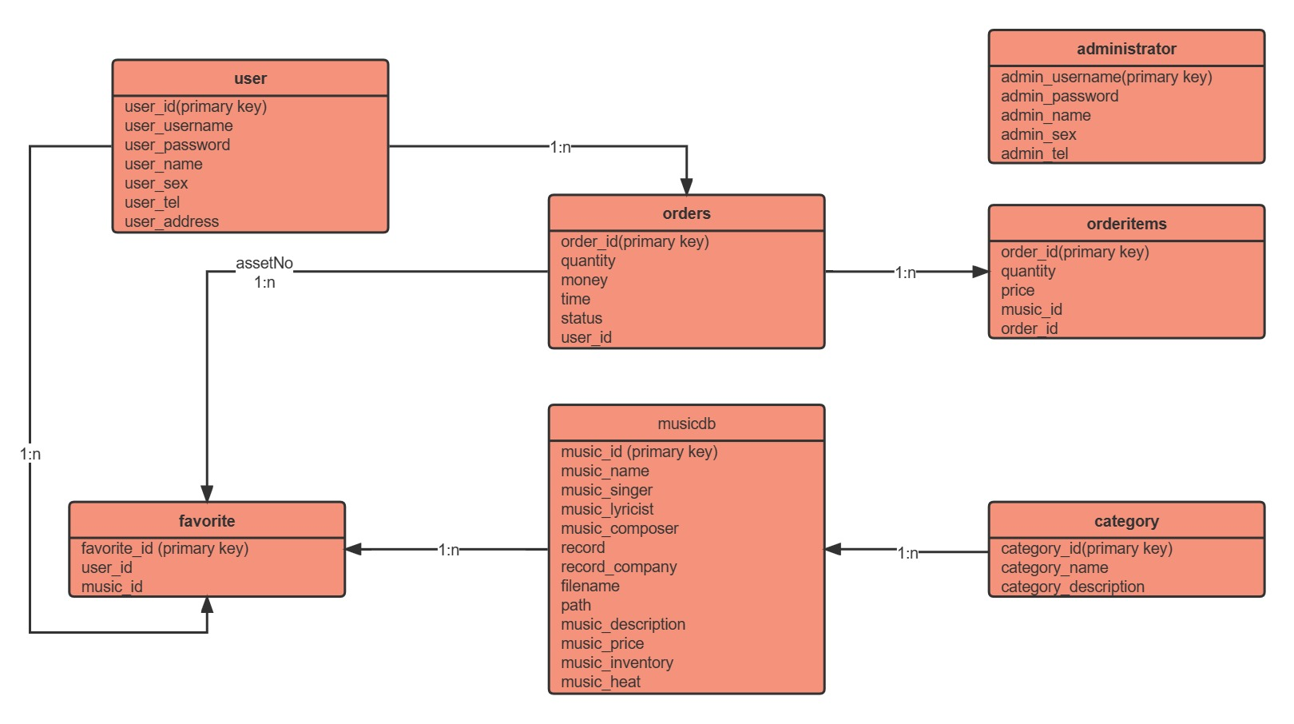
数据库设计
E-R图

Slide 6
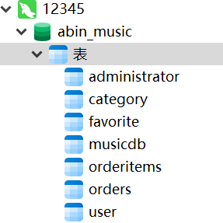
数据库设计
数据库描述
user：用户信息，主键为用户id；
orders ：订单结算信息，一个用户的一次“提交订单”会创建该表的一条记录，主键为order_id；
category：音乐分类，主键为类别id；
musicdb：音乐信息，主键为music_id；
favorite：用户收藏夹信息，主键为favorite_id，其余两个属性user_id和music_id都为外键；
administrator：管理员信息，可以添加多个管理员用户。
由于所有表中每一关键字都不可再拆分，故满足1NF；
各表中所有列都依赖于主键（一个表仅描述一件事情），故满足2NF；
各表中所有列都和主键直接相关（仅仅依赖于主键），故满足3NF。

Slide 7
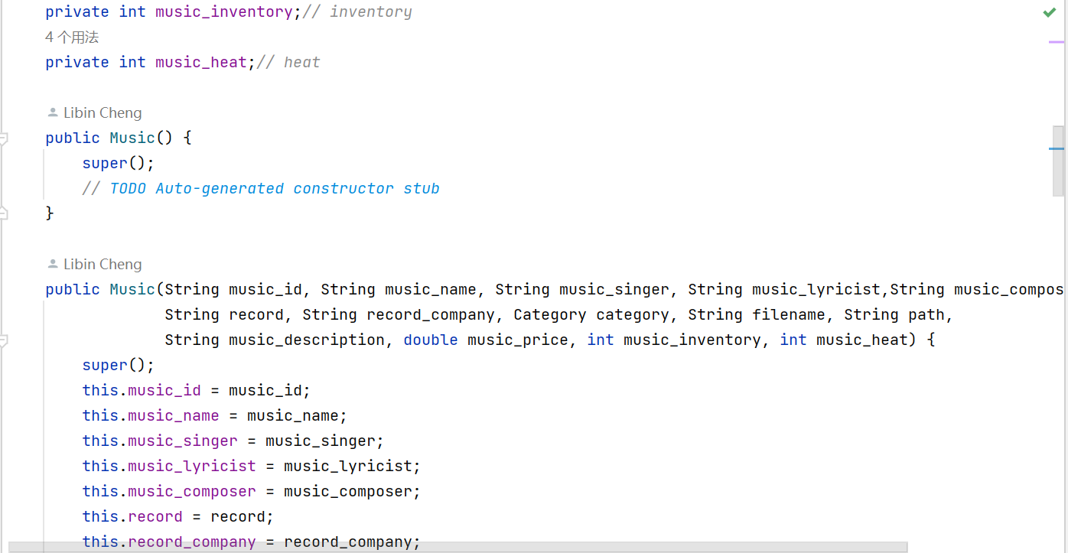
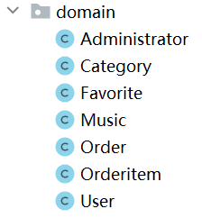
后端设计
实体类
各实体类属性与数据库中相同，并添加各属性对应的get、set方法：

Slide 8
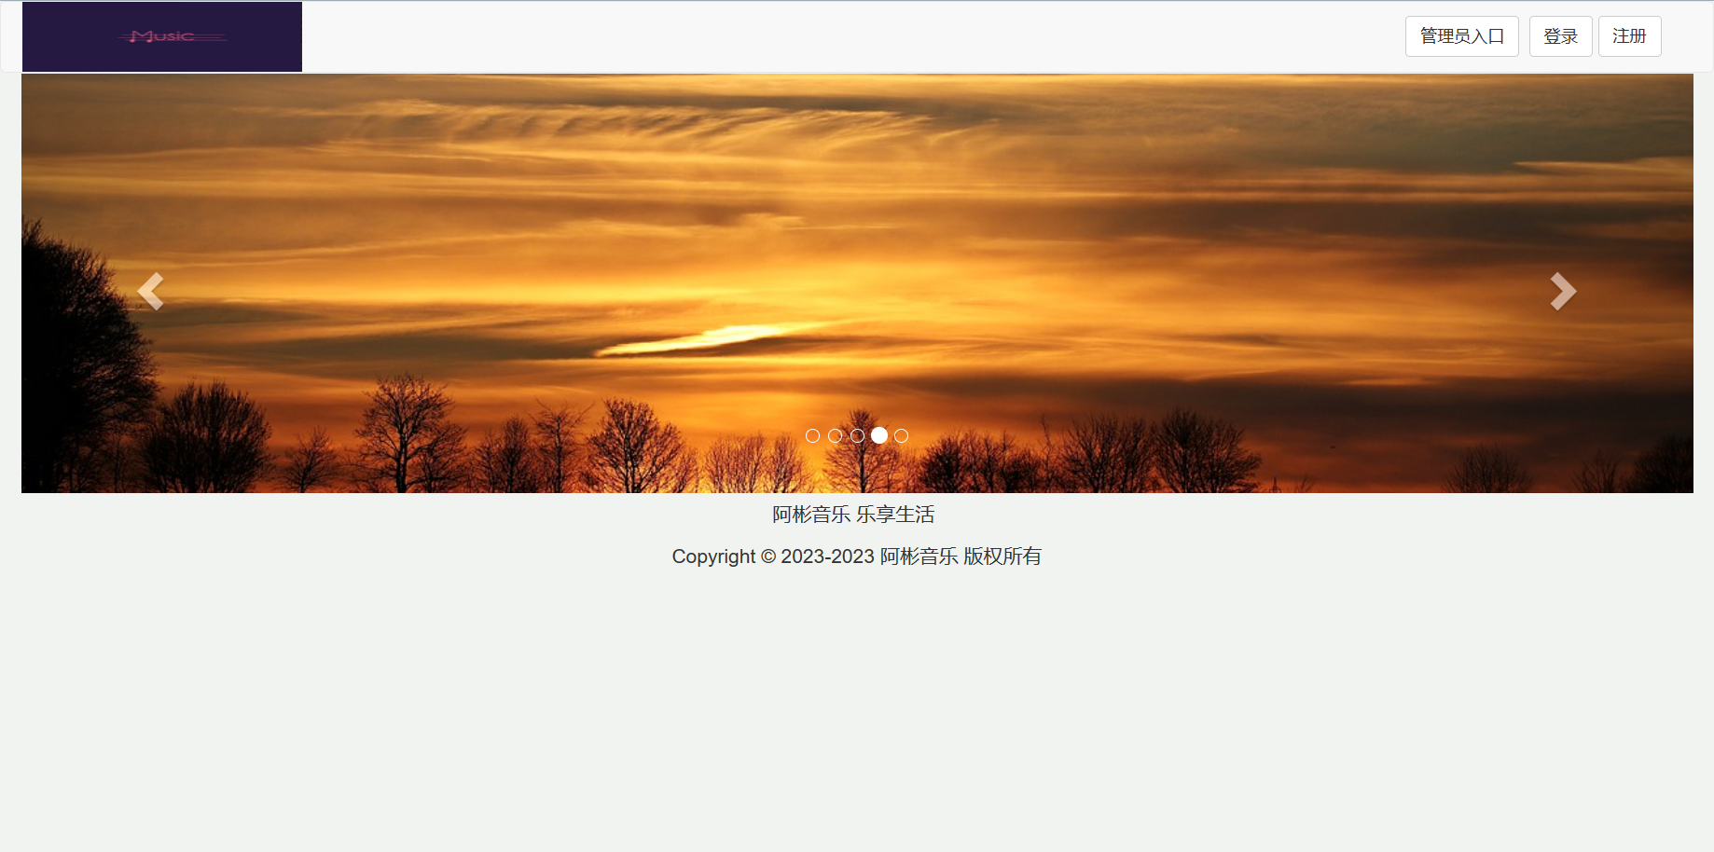
功能实现
主页展示

Slide 9
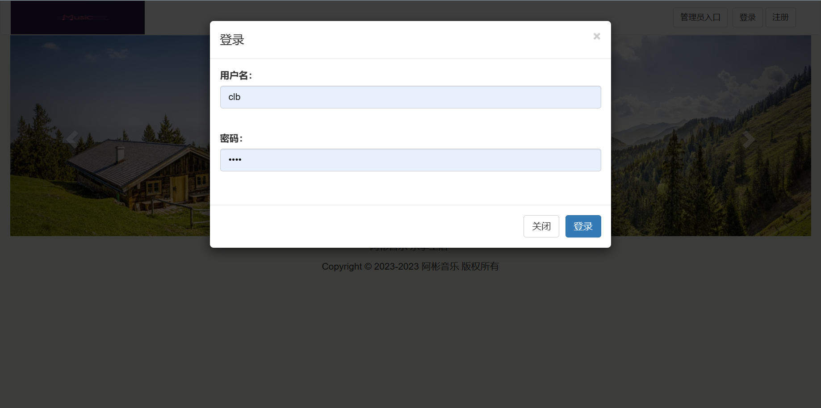
功能实现
登录

Slide 10
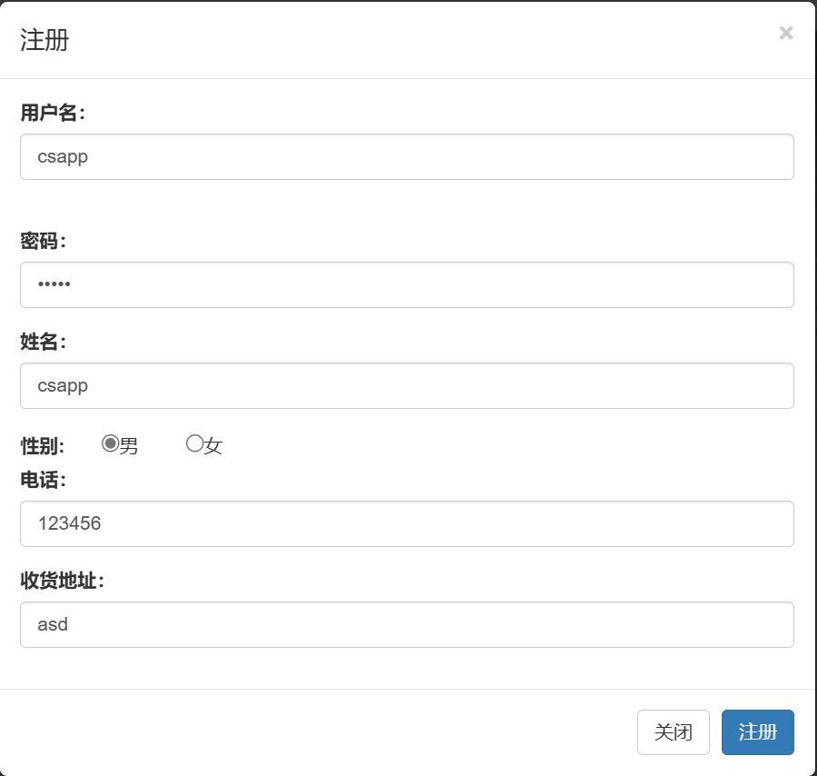
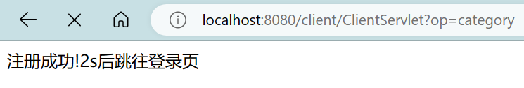
功能实现
注册

Slide 11
功能实现
登录功能后端实现
后端实现主要包括Servlet, Service, Dao三部分。
Servlet主要完成：
获取数据、封装User对象、调用service完成注册、响应结果、根据service的返回生成提示信息，需要将提示信息转为json类型。
Service主要完成：
根据用户名查询用户对象，若用户名存在则注册失败、不存在则保存用户信息、根据用户名和密码查询信息。
Dao功能层主要完成：
根据用户名查询用户信息、将新用户名信息传递回数据库，并保存。

Slide 12
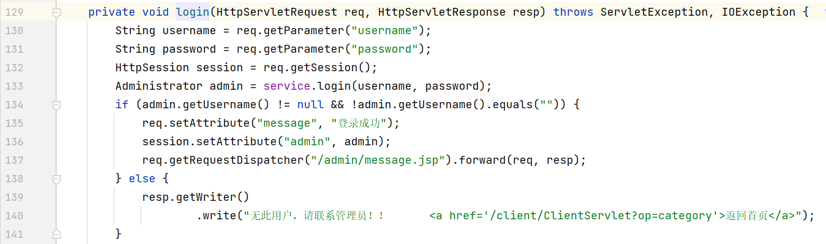
功能实现
登录功能后端实现——Servlet

Slide 13
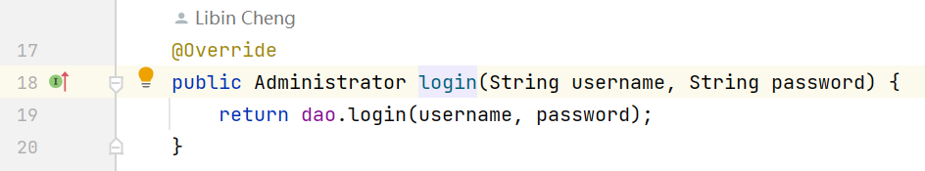
功能实现
登录功能后端实现——Service

Slide 14
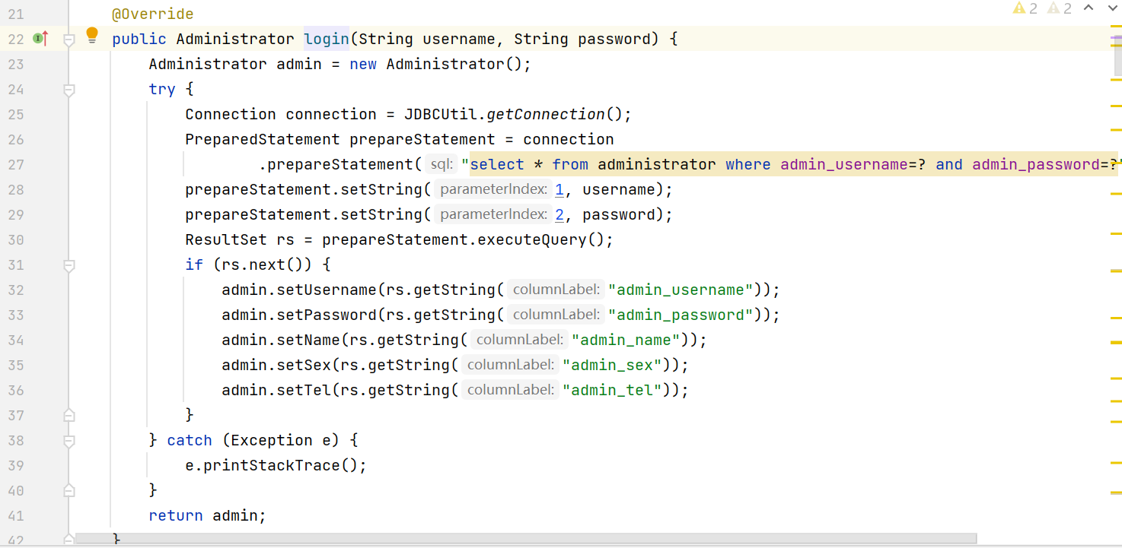
功能实现
登录功能后端实现——Dao

Slide 15
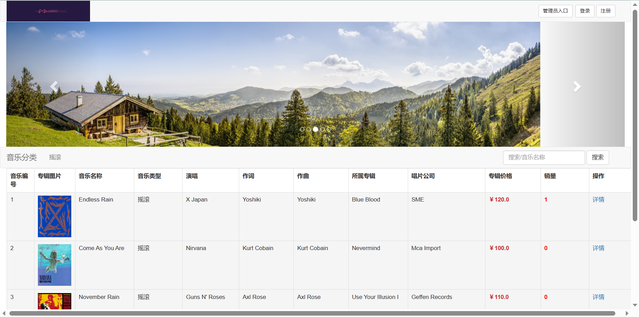
功能实现
音乐网站界面展示

Slide 16
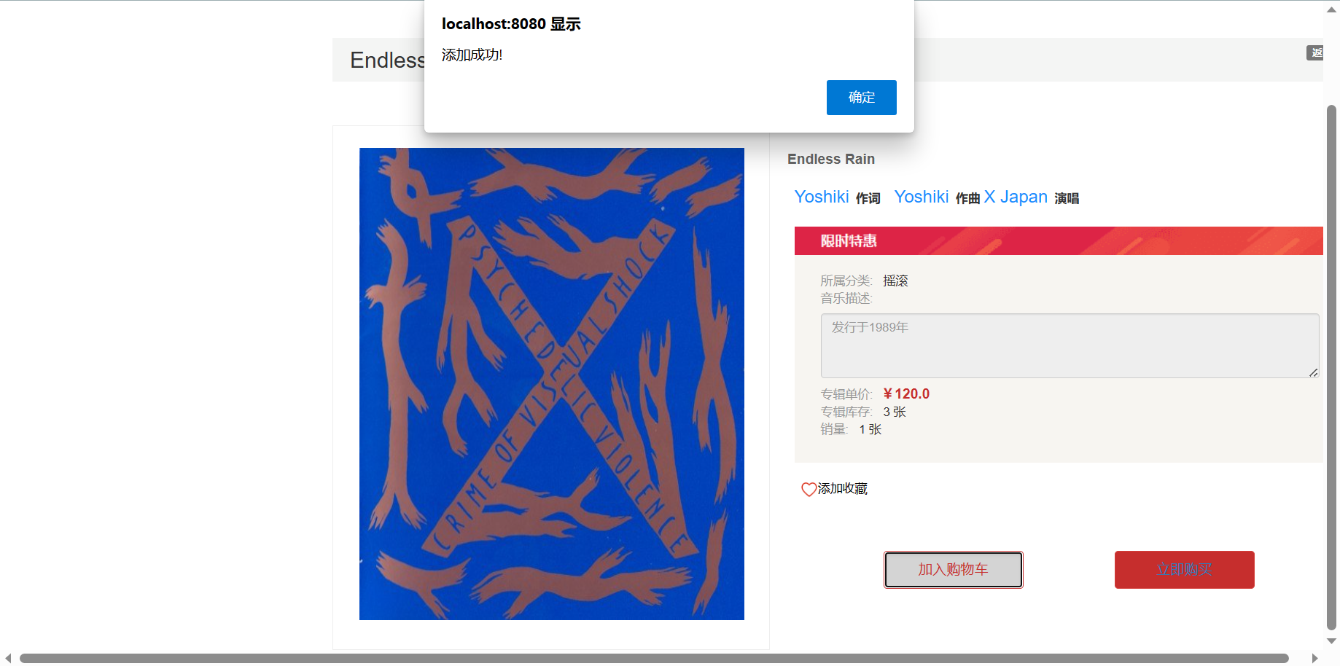
功能实现
把专辑加入购物车

Slide 17
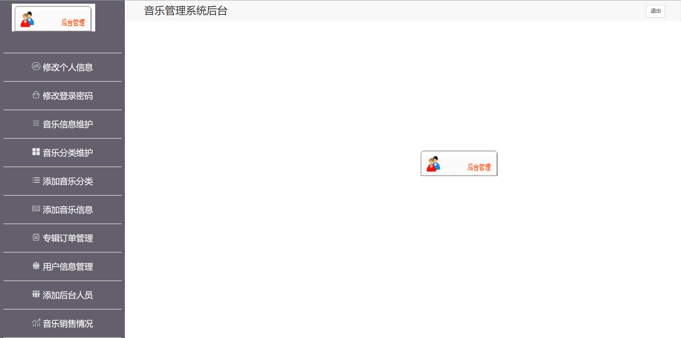
功能实现
系统后台工作界面

Slide 18
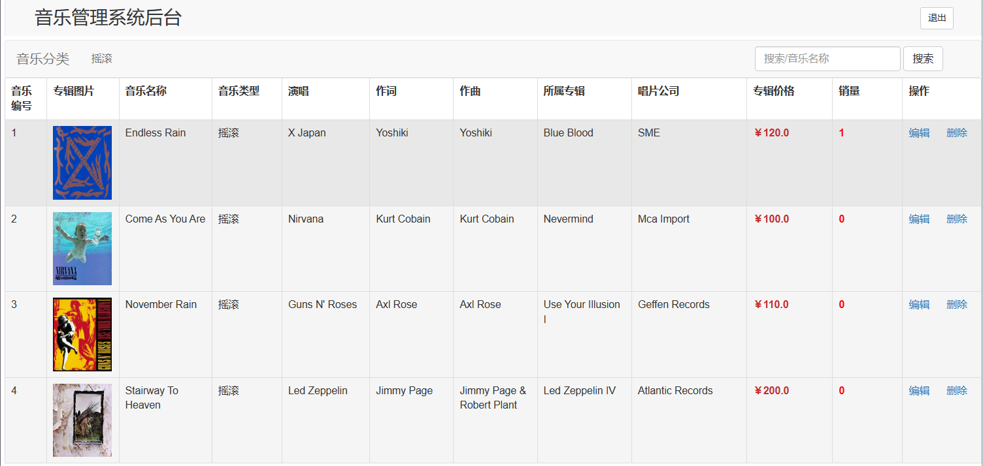
功能实现
管理音乐信息

Slide 19
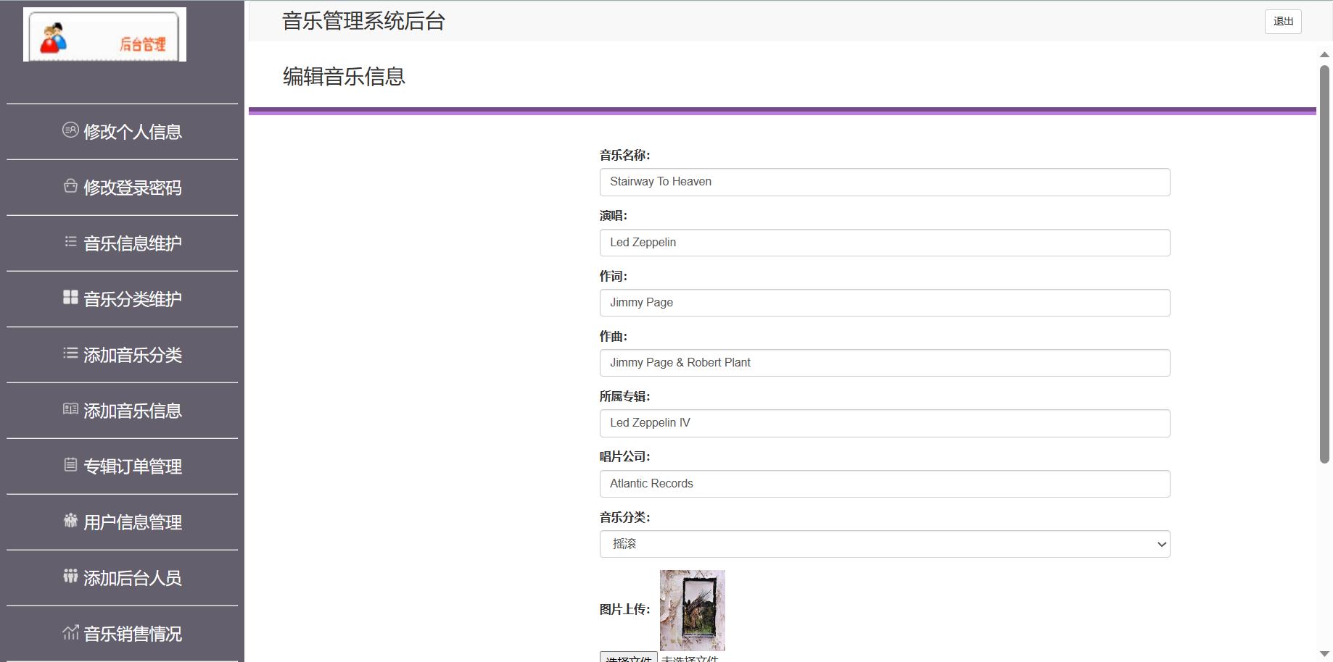
功能实现
编辑音乐信息

Slide 20
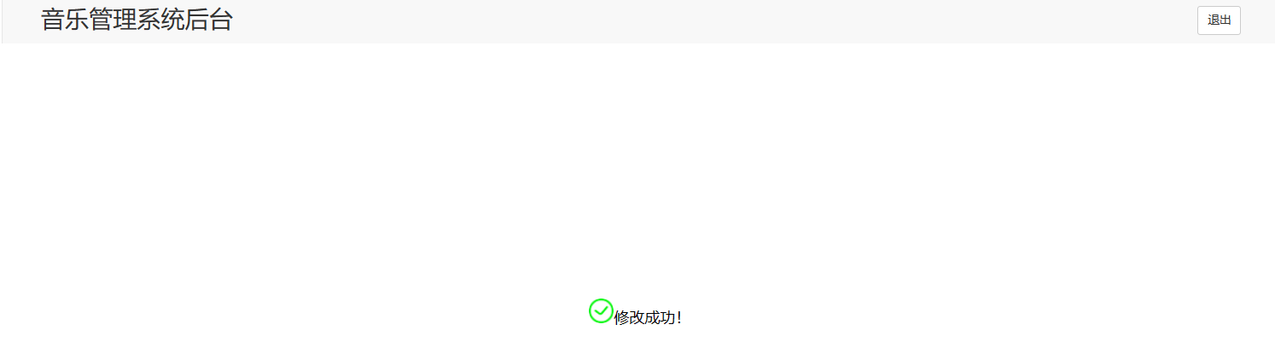
功能实现
修改音乐信息

Slide 21
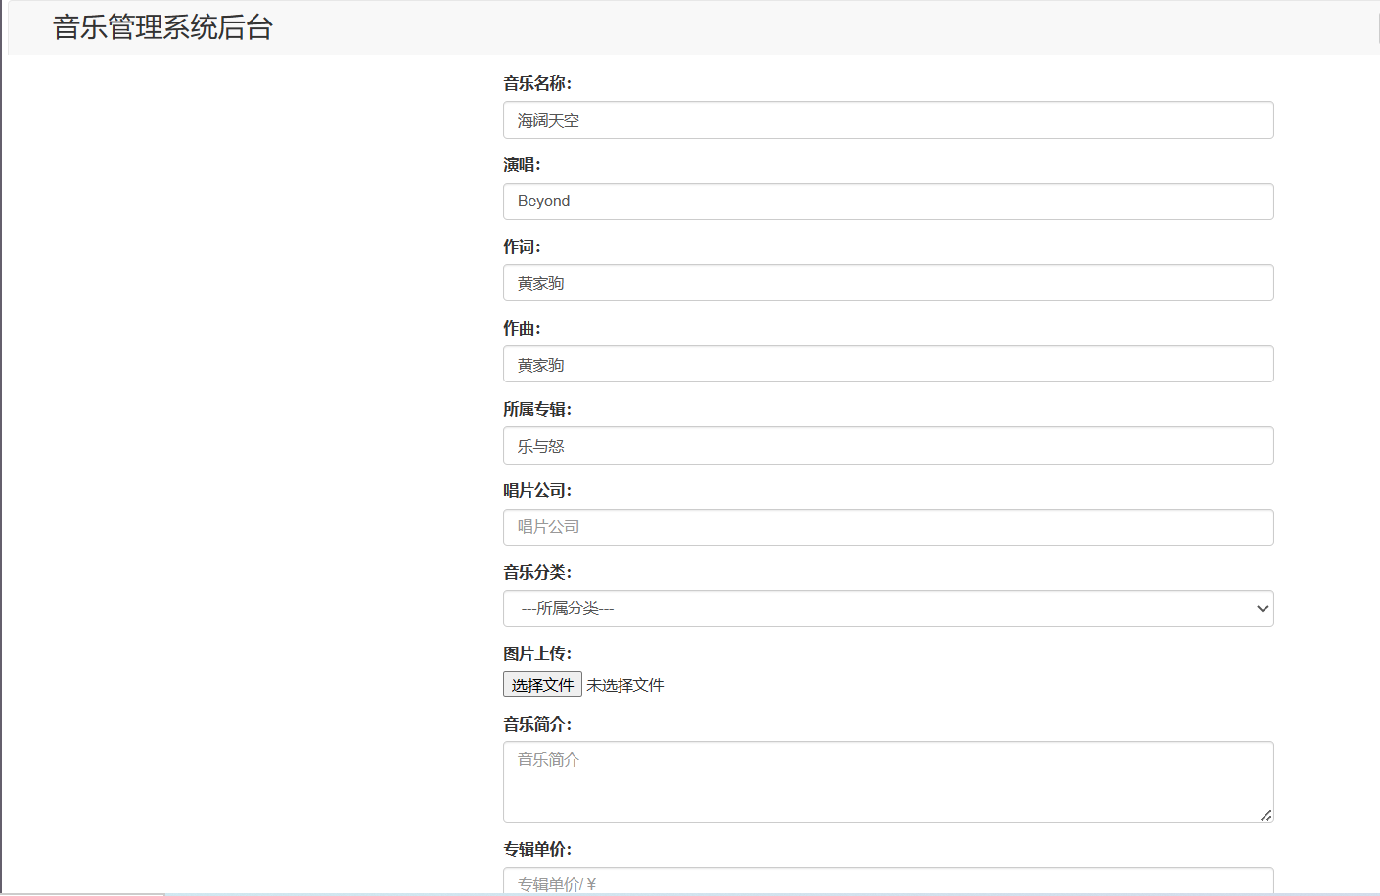

功能实现
增加音乐信息

Slide 22
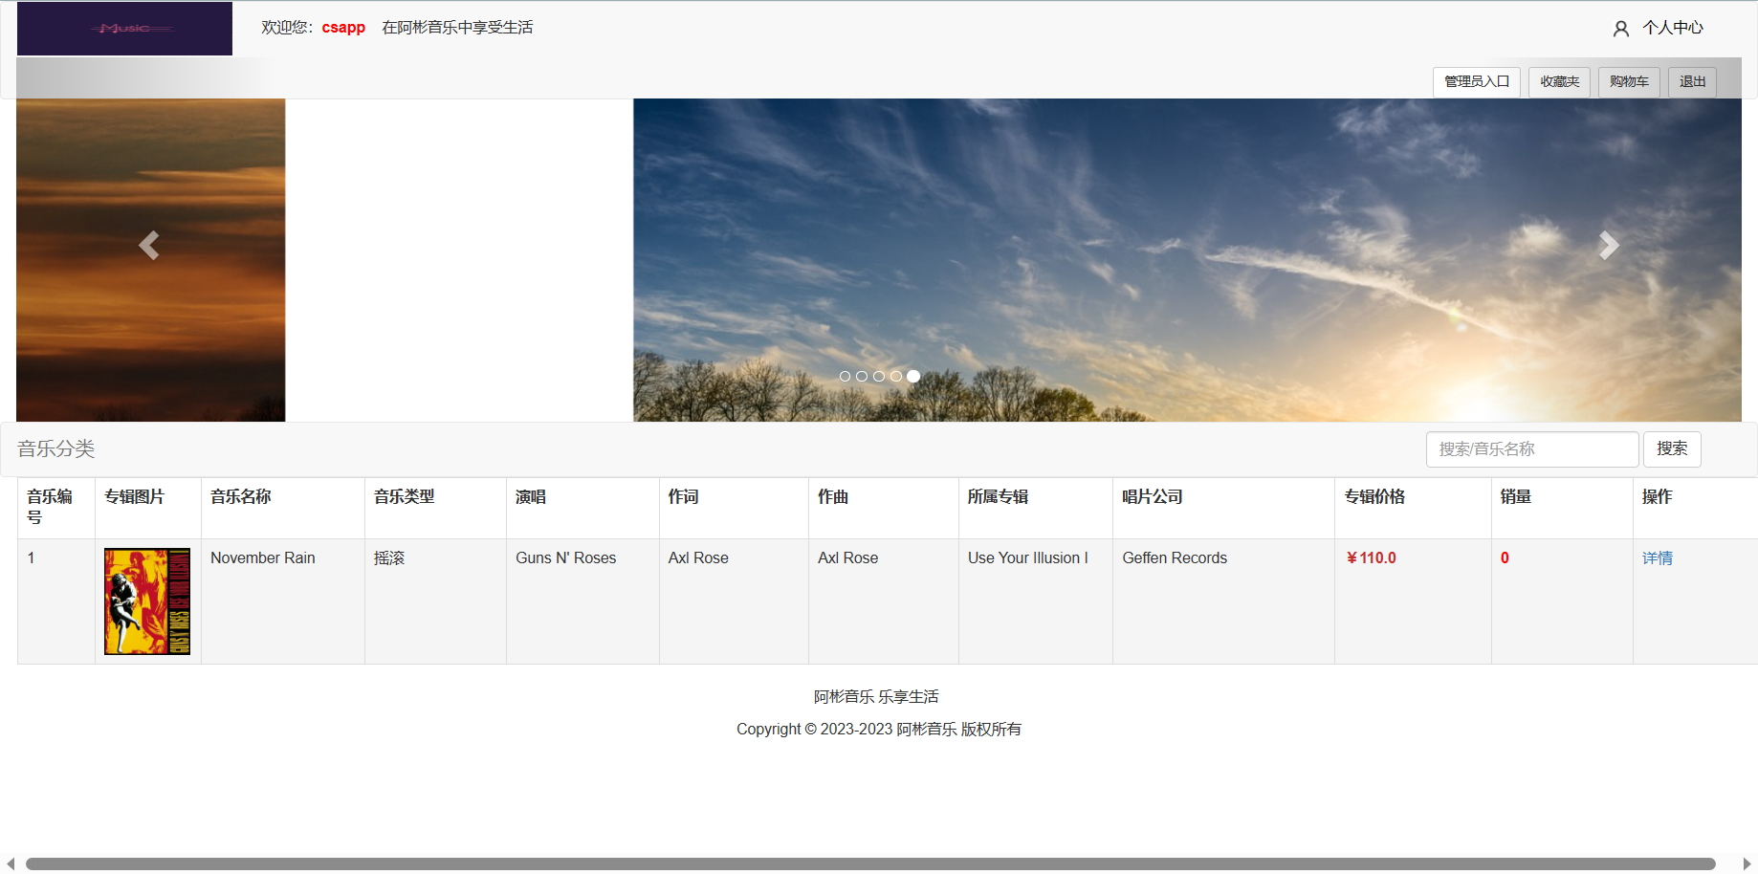
功能实现
查询音乐信息

Slide 23
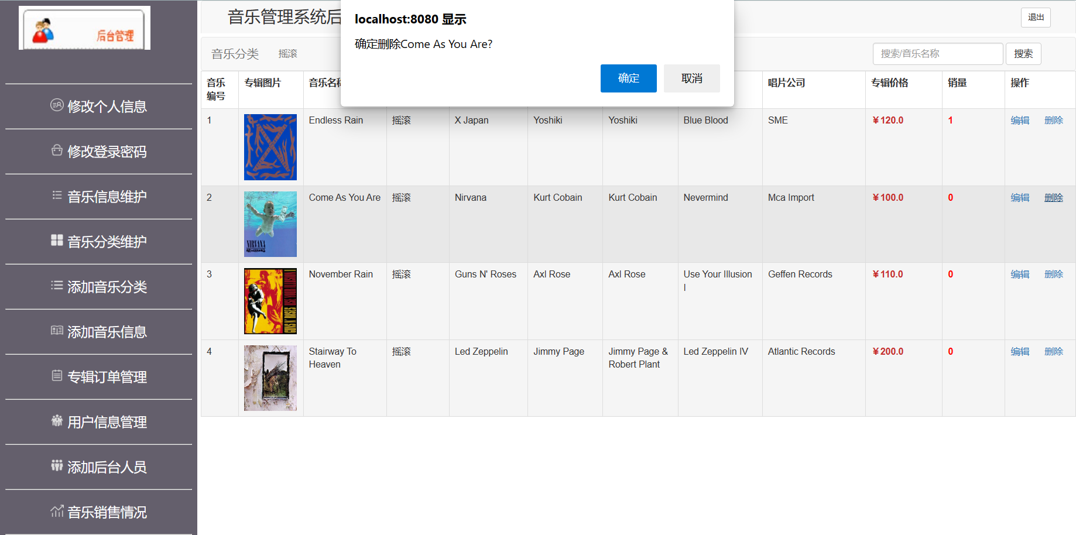
功能实现
删除音乐信息

Slide 24
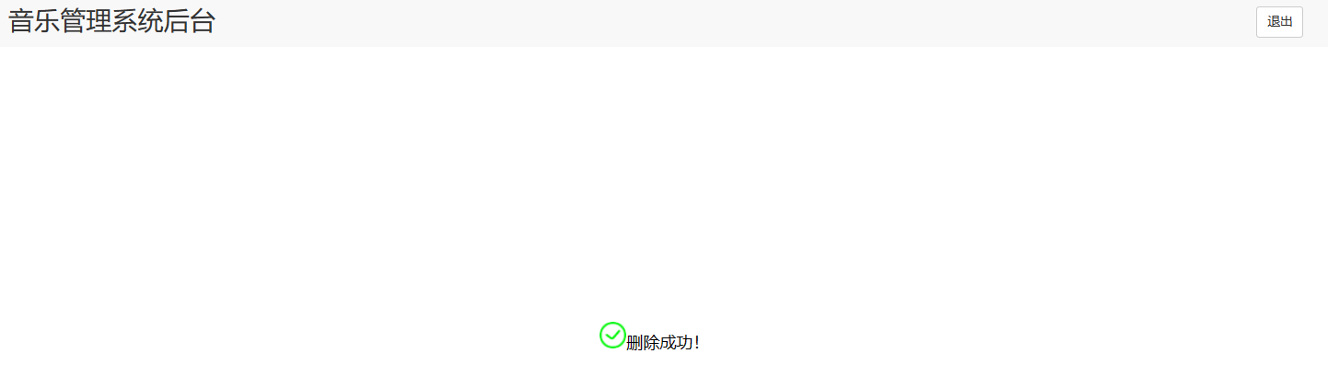
功能实现
删除音乐信息

Slide 25
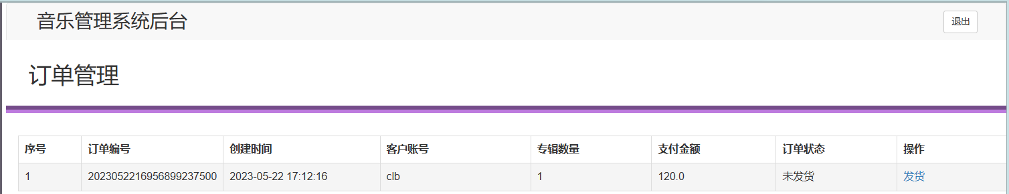
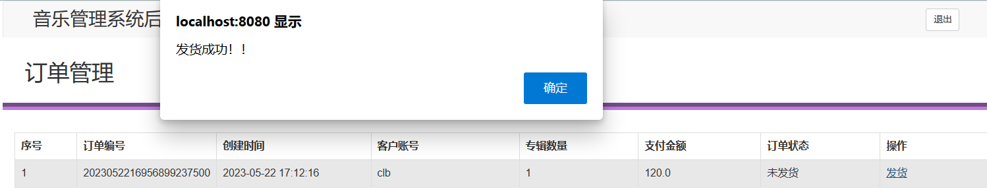
功能实现
管理订单信息

Slide 26
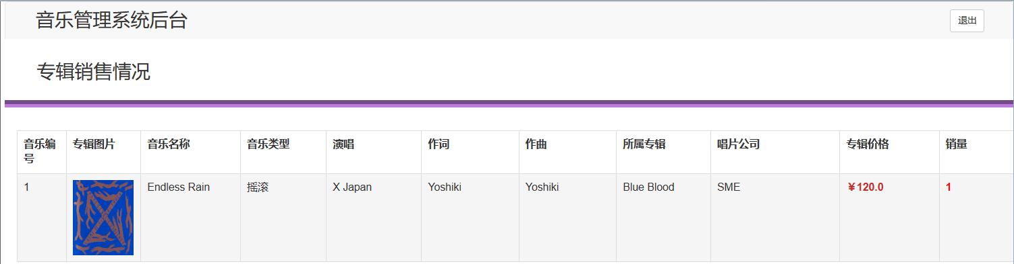
功能实现
专辑销售情况

Slide 27


THANKS

